Slide 1

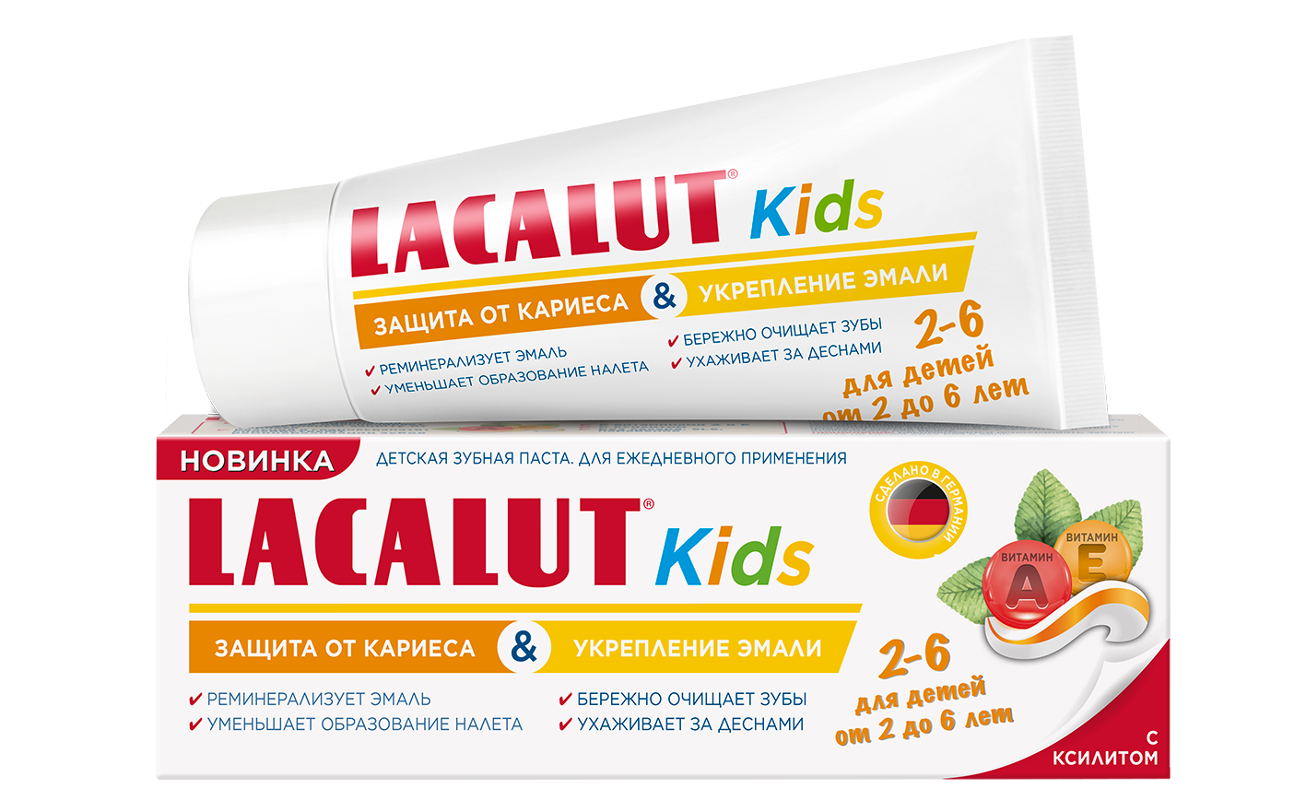
ДЕТСКАЯ СЕРИЯ
Обучающий материал для стоматологов и провизоров
Составы · Конкуренты · Ключевые преимущества · Аргументы у кресла
8 продуктов · 0–16 лет · единственная полная возрастная линейка на рынке
Материал для специалистов · паста — косметическая продукция (ТР ТС 009/2011): потребительские заявления — только профилактические

Slide 2
Доказательный фундамент · рынок Беларуси
Каждый аргумент прослеживается к факту · A — Кокрейн/ВОЗ · B — данные РБ · C — отраслевые
Вода Беларуси бедна фтором
B / C
Кариес у детей высок
B
0,1–0,4 мг/л при норме 0,8–1,2 → детская эмаль уязвима, пасте отводится главная роль
КПУ 1,6–3,1 у 12-летних при цели ВОЗ ≤1 — профилактика ещё не выполнена
Фторпаста ≥1000 ppm: −23% кариеса
A
Нацпрограмма РБ работает
B
Кокрейн; для детей — возрастные концентрации (малышам до 500–1000 ppm)
Доля детей без кариеса выросла 10% → 20%, КПУ у 15-летних 4,7 → 3,4
Локальное усиление: в стране с дефицитом фтора детские пасты без фтора (Splat Kids, R.O.C.S. Pro) снимают единственный работающий источник защиты молочной эмали. Сильнейший региональный аргумент.
LACALUT® Kids
2 / 14

Slide 3
Почему детская линейка — стратегический приоритет
Один бренд сопровождает ребёнка от первого зуба до подросткового возраста
8
4/8
6/8
3/8
продуктов от 0 до 16 лет — самая полная линейка
паст с аминофторидом Olaflur
паст с гидроксиапатитом (HAP)
паст с кальций-глицерофосфатом — эксклюзив
Ключевая идея
Родители, довольные пастой с рождения, не ищут альтернативу в 6, 8, 12 лет.
Возрастная преемственность = лояльность бренду на 16 лет. Ни один конкурент не закрывает все возрастные группы одним брендом: у Elmex 3 продукта, у Splat и ROCS — по 4, у Colgate — 3.
LACALUT® Kids
3 / 14

Slide 4
Возрастная линейка: 8 продуктов 0–16 лет
Для каждого этапа развития зубов — своя формула
0–2 лет
0–4 лет
2–6 лет
4–8 лет
6+ лет
8–16 лет
Baby 0-2
Baby до 4
Kids 2-6
Kids 4-8
Junior 6+
Teens 8+ гель
NaF 1000 · HAP · ксилит · Ca-ГФ
Olaflur 250 · Vit A+E · масло
Olaflur+NaF · HAP · Ca-ГФ · Polox
Olaflur 500 · HAP · Poloxamer
NaF 1400 · HAP · Ca-ГФ · ксилит
Olaflur+NaF 1400 · гель
+ basic kids / basic junior
Бюджетная подлиния: NaF + HAP + пантенол (провитамин B5) для регенерации слизистой — больше, чем Colgate за те же деньги. Закрывает ценовой сегмент, не теряя гидроксиапатит.
LACALUT® Kids
4 / 14

Slide 5
Ключевые ингредиенты и их роль
Что отвечать на вопрос «а как это работает?»
Olaflur
Аминофторид
Защита за 20–30 сек · депо CaF₂ · антибактериальное действие против S. mutans
HAP
Гидроксиапатит
Встраивается в микродефекты эмали · «замуровывает» ранний кариес · реминерализация без фтора
Ca-ГФ
Кальций-глицерофосфат
Биодоступный кальций в слюне · потенцирует фторид · эксклюзив — нет ни у одного конкурента
Polox
Poloxamer 188
Медицинский ПАВ вместо SLS · не раздражает слизистую · не провоцирует афтозный стоматит
LACALUT® Kids
5 / 14

Slide 6
Тройная минеральная система
Три механизма укрепления эмали в одной пасте (Kids 2-6, Junior 6+) — никто не повторил
1
Olaflur
→ быстро формирует защитный слой CaF₂ на поверхности эмали
2
HAP
→ встраивается в микродефекты эмали изнутри, восстанавливая структуру
3
Ca-глицерофосфат
→ повышает доступность кальция в слюне для постоянной реминерализации
Конкурент, предлагающий что-то подобное в детской пасте? Его нет.

Slide 7
Полная таблица составов
8 продуктов · ppm F — ионы фтора · RDA — абразивность
Продукт | Возраст | ppm F | Тип фторида | HAP | RDA | Уникальное
Baby 0-2 | 0–2 | 1000 | NaF + Ca-ГФ | ✓ | 28 | Vit E, Ca-ГФ
Baby до 4 | 0–4 | 250 | Olaflur | — | 20 | Vit A+E, масло
Kids 2-6 | 2–6 | 1000 | Olaflur+NaF | ✓ | 17–40 | Ca-ГФ, Polox, Vit
Kids 4-8 | 4–8 | 500 | Olaflur | ✓ | 30 | Poloxamer 188
Junior 6+ | 6+ | 1400 | NaF + Ca-ГФ | ✓ | 32–58 | Ca-ГФ, Polox, ксилит
basic kids | 2–6 | 1000 | NaF | ✓ | 38 | Пантенол B5
basic junior | 6+ | 1450 | NaF | ✓ | 35–50 | Пантенол B5
Teens 8+ гель | 8–16 | 1400 | Olaflur+NaF | — | 40 | Двойная сист.
Важно: в Baby до 4 лет — ТОЛЬКО Olaflur (250 ppm), без NaF: аминофторид безопаснее при проглатывании и быстрее усваивается у малышей.
LACALUT® Kids
7 / 14

Slide 8
Матрица конкурентов
Сравнение ключевых ингредиентов по брендам
Ингредиент | LACALUT | Elmex'24 | ROCS | Splat | Colgate
Аминофторид Olaflur | ✓ | ⚠ Neo | ✗ | ✗ | ✗
Гидроксиапатит | ✓ 6/8 | ✗ | ✓ Pro | ✓ | ✗
Ca-глицерофосфат | ✓ | ✗ | ✗ | ✗ | ✗
Poloxamer 188 (не SLS) | ✓ | ✗ | ✗ | ✗ | ✗ SLS
Фтор (по ВОЗ) | ✓ | ✓ | ✓ | ✗ нет | ✓
Покрытие 0–16 лет | ✓ 8 | 3 | 4 | 4 | 3
LACALUT — единственный бренд с комбинацией Olaflur + HAP + Ca-глицерофосфат и единственный с полным покрытием 0–16 лет.
LACALUT® Kids
8 / 14

Slide 9
Окно возможностей 2024: реформулировка Elmex
Главный исторический конкурент ослабил собственную формулу
Было до 2024
Стало с 2024
Elmex — «золотой стандарт» аминофторидных паст с 1954 года
Olaflur во всей линейке — главный аргумент бренда
Детские стоматологи рекомендовали Elmex именно за Olaflur
Olaflur заменён на дешёвую технологию Neo-Aminex (NaF + аминовая основа)
Elmex Junior: NaF вместо Olaflur — ухудшение формулы
Волна критики среди стоматологов в соцсетях и на форумах
Вывод: LACALUT — последний массовый бренд с настоящим аминофторидом Olaflur в детских пастах. Это фундаментальное преимущество 2024–2026.
LACALUT® Kids
9 / 14

Slide 10
Боевые карточки: ответ на «а чем лучше?»
Готовые фразы по каждому конкуренту
vs Elmex
vs Splat
«Elmex в 2024 заменил аминофторид на более простой состав. LACALUT — единственный, кто сохранил оригинальный Olaflur плюс гидроксиапатит и Ca-ГФ.»
«Splat позиционирует отсутствие фтора как плюс, но это против рекомендаций ВОЗ. Без фтора риск кариеса выше на 24% (Кохрейн, 2019).»
vs ROCS
vs Colgate
«ROCS Kids содержит парабены и не имеет аминофторида. При аллергии или чувствительной слизистой — лучше LACALUT.»
«Colgate содержит SLS — частая причина язвочек во рту у детей. LACALUT Kids — Poloxamer 188 вместо SLS, плюс HAP и Olaflur.»
LACALUT® Kids
10 / 14

Slide 11
Топ-5 аргументов для провизора
Краткие тезисы для рекомендации у полки
1
Единственный Olaflur на рынке
Защита за 20 сек — критично, когда ребёнок чистит зубы 45 секунд вместо 2 минут
2
Тройная минеральная система
Olaflur + HAP + Ca-ГФ — три механизма укрепления эмали, никто не повторил
3
Самая полная линейка 0–16
Один бренд — весь путь ребёнка от первого зуба до подростка
4
Poloxamer 188 вместо SLS
Медицинский ПАВ — не провоцирует афтозный стоматит. У Colgate — SLS
5
Немецкое качество по доступной цене
Состав уровня Elmex (400–500 ₽) по цене среднего сегмента (250–400 ₽)
LACALUT® Kids
11 / 14

Slide 12
Честный анализ слабых сторон
Провизор, знающий минусы продукта, вызывает больше доверия
Baby до 4 (250 ppm, нет HAP)
Splat Baby и Biorepair богаче по составу в нише самых ранних паст
Нет ферментной системы
У Splat — Luctatol + лактопероксидаза + лактоферрин; у LACALUT аналога нет
Нет безфторидного варианта
Для регионов с избытком фтора и детей с флюорозом опций в линейке нет
«Аптечная» упаковка
Splat и ROCS ярче и «детнее» — мотивация ребёнка чистить зубы
Teens 8+ слабо позиционирован
Нет отдельных формул для брекетов, свежести, отбеливания подростков
LACALUT® Kids
12 / 14

Slide 13
Кому какую пасту рекомендовать
Быстрая навигация по клиническим ситуациям
Ситуация | Продукт | Аргумент
Первый зуб (0–2 года) | Baby 0-2 | HAP + ксилит + Ca-ГФ + NaF 1000 — созревание первой эмали
Малыш 1–4, риск проглотить | Baby до 4 | 250 ppm Olaflur — самая безопасная форма фтора
Ребёнок 2–6, макс. защита | Kids 2-6 | Olaflur + HAP + Ca-ГФ + ксилит — тройная система
Сменный прикус 4–8 лет | Kids 4-8 | 500 ppm Olaflur + HAP + Poloxamer 188
Афтозный стоматит | Kids 2-6 / Junior | Poloxamer 188 вместо SLS — не раздражает язвочки
Школьник 6+ лет | Junior 6+ | 1400 ppm, HAP, низкое RDA — взрослая защита, детская мягкость
Экономия | basic kids/junior | Пантенол + HAP + NaF — больше, чем Colgate за те же деньги
Подросток 8–16 | Teens 8+ гель | Olaflur+NaF 1400, гелевая текстура — модно и эффективно
LACALUT® Kids
13 / 14

Slide 14
Ключевые тезисы
1
Olaflur
Последний массовый бренд с настоящим аминофторидом после ухода Elmex в 2024
2
Тройная система
Olaflur + HAP + Ca-глицерофосфат — уникальная комбинация, никто не повторил
3
0–16 лет
8 продуктов — единственная полная возрастная линейка, лояльность на годы
4
Poloxamer 188
Медицинский ПАВ вместо SLS — безопасен для слизистой и при стоматите
5
Цена/качество
Состав уровня премиум по цене среднего сегмента
LACALUT® Kids · обучающий материал для специалистов

